Slide 1
第7章 目录
第7章 电气自动控制
7.1 手动控制
7.2 起停自动控制
7.3 正反转控制
7.4 顺序联锁控制
7.5 行程控制
7.6 时间控制
7.7 可编程序控制器

Slide 2
第7章 电气自动控制系统
常用控制电器
三相异步电动机的基本控制线路
三相异步电动机正`反转控制线路
三相异步电动机的顺序控制线路

Slide 3
7.1 手动控制
第7章 7.1
控制电路组成：控制电器和保护电器
控制用电设备工作状态的电器称为控制电器
用来保护电源和用电设备的电器称为保护电器
在低压供电系统中使用的电器称为低压电器
自动电器
低压电器
手动电器

Slide 4

7.1 手动控制
第7章 7.1
刀开关分为单刀、双刀、三刀三种，掷向可分为单掷、双掷两种。
一. 刀开关
静触点
（刀座）
双掷刀开关
Q
Q
Q
Q
动触点
（刀片）
单掷刀开关
刀开关的缺点是：不宜带负载切断电源，
电源电压消失后，不能自动复原。

Slide 5
三刀开关控制的手动电路
第7章 7.1
3~
条件：电动机容量不得超过7.5KW，
刀开关的额定电流应大于电动机额
定电流的3倍
Q
FU
M
3~

Slide 6
第7章 7.1
二. 组合开关
组合开关也称转换开关，一般用作电源的引入开关。它比刀开关轻巧，也可以用来直接起动小容量异步电动机和对电动机进行正、反转控制。
组合开关
的表示符号
组合开关的关、合次
数不能太多，每小时
不能超过二十次，其
缺点同刀开关一样，
电网电压突然消失时
，不能自动复原。
Q

Slide 7

第7章 7.1
手柄
用组合开关起停
异步电动机的接
线图
转轴
当用手柄转动转轴时，
就可将三个触点同时
接通或断开。
M
3 ~

Slide 8
第7章 7.1
手柄
用组合开关起停
异步电动机的接
线图
转轴
组合开关额定持续电
流有10，25，60，
和100A等多种。
M
3 ~

Slide 9
第7章 7.1
三. 熔断器
熔断器俗称保险丝，是进行短路保护的电器。当电路发生短路，负载电流超过额定电流许多倍时，熔体立既熔断，保护电路及用电设备不遭损坏。
FU
表示符号
电动机的额定电流
若一台电机，熔丝的选择按
I_{fu} = (1.5 ~ 2.5)I_{N}
熔丝的额定电流
若多台电机，熔丝的选择按
I_{fu} = I_{m}/2.5
可能出现的最大电流

Slide 10
四.断路器
（ 空气开关）
第7章 7.1
空气开关还有欠压保护作用,一旦电压严重下降或断电时，将主触头断开，起欠压保护作用。
空气开关又称自动空气断路器,当电流超过额定值或短路时，将主触头断开，起短路保护作用。
过流脱钩器
主触点
锁钩
弹簧
连杆装置
欠压脱钩器
M
3~

Slide 11
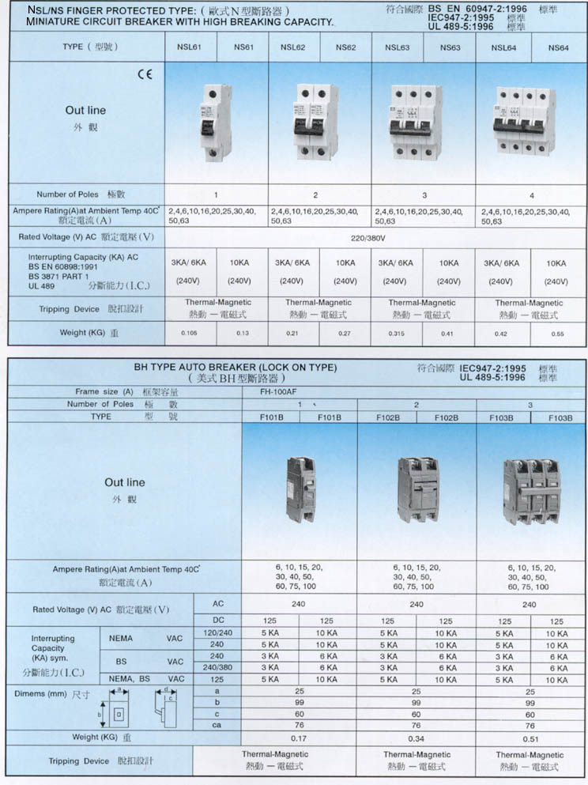
断路器的实物图片

Slide 12
第7章 7.1
4. 空气开关
一旦发生过载或短路时,过流脱钩器将吸合而顶开锁钩，将主触头断开，从而起到短路保护作用。
主触点
锁钩
弹簧
连杆装置
M
3~

Slide 13
第7章 7.1
4. 空气开关
一旦发生过载或短路时,过流脱钩器将吸合而顶开锁钩，将主触头断开，从而起到短路保护作用。
主触点
锁钩
弹簧
连杆装置
M
3~

Slide 14
第7章 7.1
4. 空气开关
一旦电压严重下降或断电时，衔铁就被释放而使主触头断开，实现欠压保护作用。
主触点
弹簧
连杆装置
M
3~

Slide 15
第7章 7.1
4. 空气开关
一旦电压严重下降或断电时，衔铁就被释放而使主触头断开，实现欠压保护作用。
主触点
弹簧
连杆装置
M
3~

Slide 16
7.2 起停自动控制
第7章 7.2
通常用来短时间接通或断开控制电路的手动电器。
一. 按钮
当按下按钮帽时,
常闭触头先断开,
常开触头后闭合
😐
按钮帽
复位弹簧
动断（常
闭）触头
表示符号：
动合（常
开）触头
SB
SB
SB
复合按钮
按钮的额定电流
一般不超过5A
常闭按钮
常开按钮

Slide 17
第7章 7.2
7.2 起停自动控制
二. 交流接触器
接触器是利用电磁力来接通和断开大电流电路的一种自动控制电器，它常用在控制电动机的主电路上。
交流接触器的图形及文字符号：
KM
KM
KM
KM
线圈
辅触头
主触头
辅触头

Slide 18
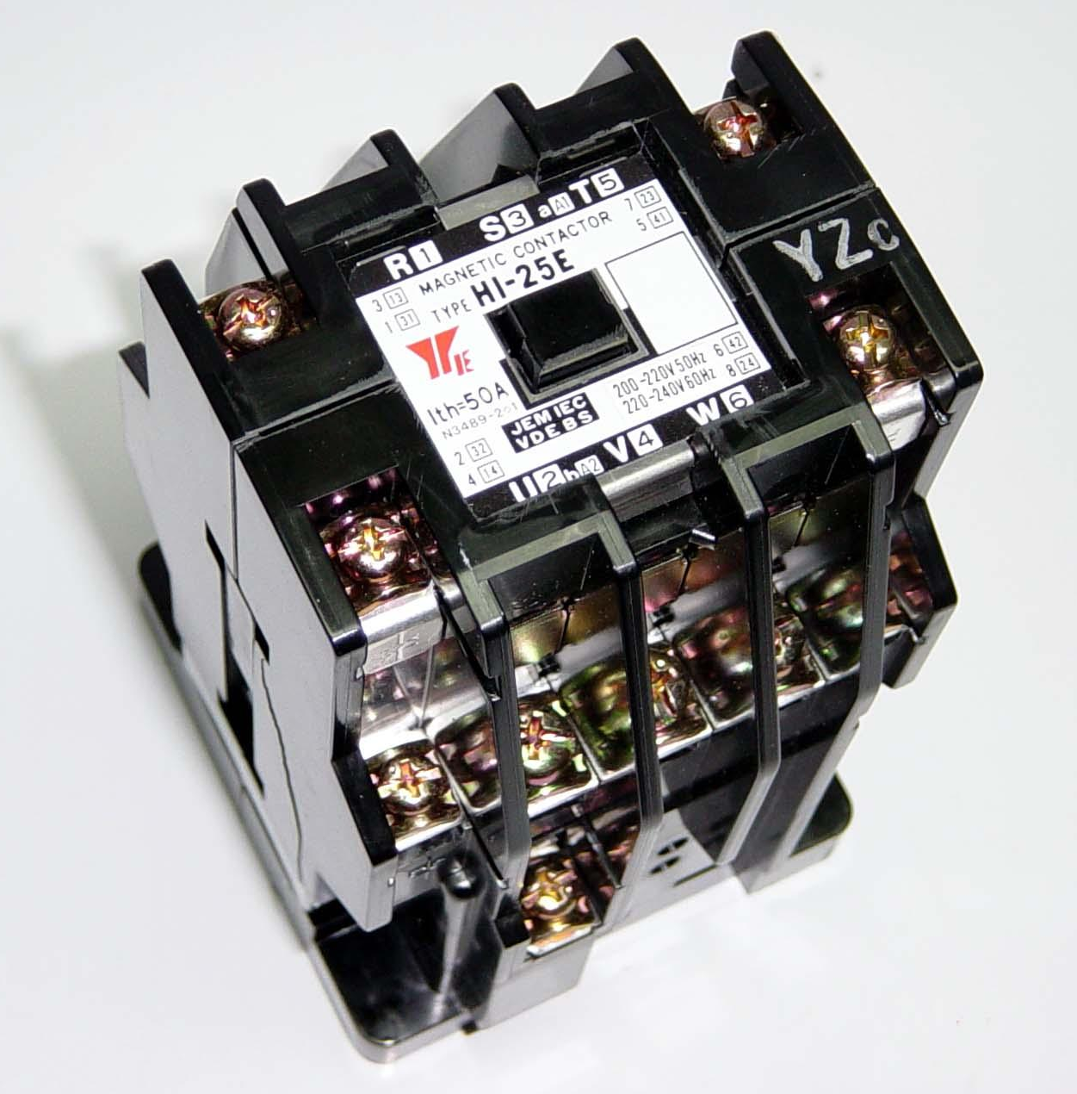

Slide 19
第7章 7.2
交流接触器的结构原理图
主触点动合(常开)
辅助触头
复位弹簧
1
2
3
线圈
1´
2´
3´
动断触点
静铁心
动合触点
动铁心

Slide 20
第7章 7.2
交流接触器线圈通电后的状态
辅助触头
主触点闭合
复位弹簧
1
2
3
i
线圈
1´
2´
3´
静铁心
动断触点断开
动合触点闭合
动铁心

Slide 21
三. 热继电器
第7章 7.2
热继电器是利用电流的热效应而动作的电器，它是用来保护电动机使之免受长期过载的危害。
热继电器的图形及文字符号
KH
KH
发热元件将串联在电动机的主电路中
常闭触点将串联在电动机的控制电路中

Slide 22

第7章 7.2
热继电器的结构原理图
I
I
常闭触点
发热元件
双金属片
扣板
当主电路中电流超过
容许值而使双金属片
受热时，它便向上弯
曲，因而脱钩。
弹簧
复位按钮

Slide 23
第7章 7.2
热继电器的结构原理图
I
I
常闭触点
发热元件
双金属片
扣板
弹簧
复位按钮

Slide 24

第7章 7.2
热继电器的结构原理图
常闭触点打开从而断
开电动机的主电路
I
I
常闭触点
发热元件
双金属片
扣板
弹簧
复位按钮

Slide 25
四. 中间继电器
第7章 7.2
中间继电器的结构和交流接触器基本相同，只是电磁系统小些，触头个数多些，共有八对触头，其中四对常开触头，四对常闭触头，而且没有主、辅触头之分。触头容量相当于接触器的辅助触头，其额定电流为5A。
中间
继电
器的
图形
符号
中间继电器主要用在控制电路中，起信号传递与转换作用以及同时控制多个电路。
KA
线圈
KA
常闭触点
KA
KA
复合触点
常开触点

Slide 26
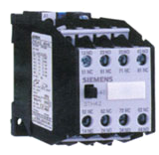
3TH 系列中间继电器

Slide 27
五、控制线路
第7章 7.2
1. 点动控制线路
~
~
主电路
Q
控制
电路
点动电路功能
FU
KH
控制电机在很
短时间内工作。
KM
SB₁
KM
工作原理
KH
先闭合开关Q，接通电源。
按SB₁→KM线圈得电
→KM主触头闭合→M运转
M
3~
M
3~
M
3 ~
松SB₁→KM线圈失电
→KM主触头恢复→M停转

Slide 28
第7章 7.2
2. 长动控制线路
~
~
控制电路
Q
KH
FU
长动电路功能
主电路
KM
SB₂
SB₁
控制电机长时
间连续工作
KM
工作原理
先闭合开关Q, 接通电源。
KM
KH
按SB₁→KM线圈得电
→KM主触头闭合→M运转
→KM辅助触头闭合 — 自锁
M
3~
M
3~
M
3 ~
按SB₂→KM线圈失电
→KM主触头恢复→M停转
→KM辅助触头恢复—失去自锁

Slide 29
3. 点动及长动控制线路 (1)
第11章 11.2
工作原理：先闭合Q，接通电源
按SB₁→KM线圈得电
→KM触头闭合→M长动运转
~
~
按SB₂→KM线圈失电
→KM触头恢复→M停转
按SB₃→KM线圈得电
→KM触头闭合→M点动运转
Q
松SB₃→KM线圈失电
→KM触头恢复→M停转
FU
KH
KM
SB₂
SB₁
KM
主电路
SB₃
KH
控制
电路
KM
M
3~
M
3~
M
3~
M
3~
M
3 ~

Slide 30
3. 点动及长动控制线路（2）
第7章 7.2
工作原理: 合Q
按SB₁→KA线圈得电
→KA触头闭合——自锁
~
~
→KM线圈得电
→KM触头闭合→M长动运转
按SB₂→KM线圈失电
→KM触头恢复→M停转
Q
按SB₃→KM线圈得电
→KM触头闭合→M点动运转
FU
KH
KA
中间继电器 KA的功能：
实现自锁 —
从而实现M长动运转。
SB₂
SB₁
KM
KA
KH
KM
SB₃
M
3 ~
KA

Slide 31
多地点控制线路
第7章 7.2
~
~
利用SB₁、SB₂、SB₃并联，可实现多地点起动；
Q
利用SB₄、SB₅、SB₆串联，可实现多地点停机。
FU
KH
KM
SB₄
SB₁
SB₅
SB₆
KM
KM
KH
三种保护作用
SB₂
a. 短路保护— FU
M
3 ~
b. 过载保护— KH
SB₃
c. 零压`欠压保护—KM

Slide 32
7.3 正、反转控制
第7章 7.3
~
~
Q
FU
KH
KM₂
KM₁
SB₃
SB₁
KM₁
KM₂
KM₁
KM₁
KM₂
KH
SB₂
M
3 ~
KM₂

Slide 33
工作原理
合Q，接通电源
第7章 7.3
按SB₁→KM₁线圈得电
→KM₁触头动作→M正转；
按SB₃→KM₁线圈失电
→KM₁触头恢复→M停转；
~
~
按SB₂→KM₂线圈得电
→KM₂触头动作→M反转；
KM₁、KM₂常闭触头——互锁：
防止KM_{1`}KM₂同时
得电造成电源 短路
Q
FU
KH
KM₂
KM₁
SB₃
SB₁
KM₁
KM₂
KM₁
KM₁
KM₂
KH
正转 ⇔反转
必须先按停
止按钮 SB₃
SB₂
M
3 ~
KM₂

Slide 34
电源短路 是如何造成的？
第7章 7.3
若去掉互锁 —KM₁、KM₂常闭触头，合Q，
A B C
按SB₁→KM₁得电
→KM₁常开触头闭合→M运转
~
~
误按SB₂→KM₂得电
→KM₂常开触头闭合→
Q
则电源A、C线间短路
— 熔断器 FU烧毁！
FU
KH
KM₂
SB₃
KM₂
KM₁
SB₁
KM₁
KM₂
KM₁
KM₁
KM₂
KM₁
KH
SB₂
一定要加
互锁触头
M
3 ~
M
3 ~
KM₂

Slide 35
正、反转控制线路
第7章 7.3
~
~
利用复合按钮SB₁、SB₂，可以实现：
正转↔反转直接转换, 不必再按SB₃。
KM₁和 KM₂的电气互锁必不可少！工作更可靠！
Q
FU
KH
KM₂
KM₁
SB₃
SB₁
KM₁
KM₂
KM₁
KM₁
KM₂
KH
SB₂
M
3 ~
KM₂

Slide 36
带点动的正、反转控制线路
第7章 7.3
~
~
KH
L₁
Q
KM₂
KM₁
FU
SB₃
SB₁
L₂
L₂
L₁
KM₁
SB₄
KM₁
KM₂
KM₁
KM₂
SB₂
KH
利用复合按
钮SB₄ 、SB₅，
可断开自锁，
实现点动。
KM₂
SB₅
M
3 ~

Slide 37
7.4 顺序联锁控制
~
~
顺序控制线路(1)
利用KM₁常开触头可实现顺序控制
功能：M₁起动后M₂才能起动。
Q
FU
L₂
KM₁
KH₁
L₁
SB₃
SB₁
KM₁
KM₂
KM₁
KH₁
KH₂
KM₁
KH₂
KM₂
顺序
控制
SB₂
M₁
3~
M₂
3~
KM₂

Slide 38
顺序控制线路(2)
L₁
KH₁
L₂
KM₁
SB₃
SB₁
KM₂
KH₂
KM₁
SB₂
自锁和
顺序控制
KM₂
工作原理
按SB₁→KM₁线圈得电→ KM₁各触头动作→按SB₂→KM₂线圈才能得电
∴ 若先按 SB₂， 电路不能工作。

Slide 39
例：分析电路的控制功能。
解：电路可实现顺序控制功能：
~
~
利用KM₁常开触头：M₁起动后M₂才能起动。
Q
利用KM₂常开触头：M₂停车后M₁才能停车。
FU
L₂
KM₁
KH₁
L₁
SB₃
SB₁
KM₁
KM₂
KM₂
KM₁
KH₁
KH₂
KH₂
KM₂
SB₄
KM₁
SB₂
M₁
3~
M₂
3~
KM₂

Slide 40
分 析 方 法 小 结
1. 分析继电接触器控制电路
先分析主电路，电动机的动作；再分析控制电路，
能够实现何种功能。
2. 设计继电接触器控制电路
依然是从主电路到控制电路。常见的错误有：
(1) 将L₁、L₂接在接触器的主触头下面；
(2) 将几个接触器或继电器的线圈相串联；
(3) 将接触器触头与线圈并联—造成L₁、L₂点短路；
(4) 无短路、过载保护；KH热元件或常闭触头缺一；
(5) 无自锁、互锁触头；或常开、常闭触头用错；

Slide 41
7.5 行程控制
7.6 时间控制
7.7 可编程序控制器

Slide 42
习 题 及 解 答
1 在电动机的继电器接触器控制电路中，热继电器的正确
连接方法应当是（ ）。
b
（a）热继电器的发热元件串联接在主电路中，而把它的常开
触点与接触器的线圈串联接在控制电路内。
（b）热继电器的发热元件串联接在主电路中，而把它的常闭
触点与接触器的线圈串联接在控制电路内。
（c）热继电器的发热元件并联接在主电路中，而把它的常闭
触点与接触器的线圈并联接在控制电路内。

Slide 43
2 在图示控制电路中，接触器KM₁控制电动机M₁ ，KM₂控制
电动机M₂ ，且两个电动机均已起动运行。试判断下面的停
车操作，哪个是正确的（ ）。
a. 无限定操作顺序； b.先按SB₄停M_{2，}再按SB₃停M₁；
c. 先按SB₃ 停M₁，再按SB₄ 停M₂ 。
b
L₁
SB₄
SB₃
KM₂
SB₂
KM₂
SB₁
KM₁
KM₁
L₂
KM₁
KM₂

Slide 44
3 指出电路是否合理，如果有错，指出错误。
~
~
L₁
L₂
KM
答：不合理。错误：
(1)无KH常闭触头;
(2)按下SB₁ , KM线圈
得电, 常开触头闭合,
会使L₁和L₂之间短路。
SB₂
SB₁
Q
FU
KM
L₂
L₁
(a)
答：不合理。错误：
(1)无KH常闭触头;
(2)合Q, KM线圈得电
—常闭触头打开—
KM线圈失电—常闭
触头闭合, 形成
触头打火、损坏。
L₁
L₂
KM
KM
SB₁
KH
SB₂
KM
M
3 ~
(b)

Slide 45
4 指出电路是否合理，如果有错，指出错误。
解：错误：主电路： Q的画法不对；FU应在Q之下；
控制电路：L₁和L₂不能为同一根线；且均应在主触头之上；
KH触头应为常闭；KM触头应为常开；SB₁和SB₂应互换。
~
~
FU
×
Q
×
KH
L₁
×
×
KM
SB₁
KM
SB₂
L₂
×
×
KH
×
KM
M
3 ~
×

Slide 46
5 下图是三相异步电动机正反转起停控制电路。控制要求是：
在正转和反转的预定位置能自动停车，并具有短路、过载和
零压保护请找出图中的错误，画出正确的控制线路。并简述
电路从KM₁ 线圈通电换到KM₂ 线圈通电的操作过程。
L₁
L₂
SB₁
L₃
KM₂
Q
KM₁
SB₂
SB₃
SQ₁
SQ₂
KM₁
KM₂
KM₁
KM₂
KM₁
KM₂
M
3 ~

Slide 47
5 答：缺少FU；KM₂ 主触头接法不对； SB₁， SQ₁，
SQ₂ 应为常闭；SB₂ 应为常开；缺少KH；
互锁KM₁，KM₂ 常闭触头应互换位置。
L₁
×
L₂
SB₁
L₃
KM₂
Q
×
KM₁
SB₂
×
SB₃
×
SQ₁
SQ₂
KM₁
KM₂
×
KM₁
×
KM₂
×
KM₁
KM₂
×
M
3 ~

Slide 48
5 答：缺少FU；KM₂ 主触头、控制线路接法不对；
SB₁、SQ₁、SQ₂ 应为常闭；SB₂ 应为常开；缺少KH；
互锁KM₁，KM₂ 常闭触头应互换位置。
FU
KH
L₁
L₂
SB₁
L₃
KM₂
Q
KM₁
SB₂
SB₃
SQ₁
SQ₂
KM₁
KM₂
KM₂
KM₁
KM₁
KM₂
KH
正确线路如图中所示。
M
3 ~

Slide 49
6 试分析电路，说明电动机M₁和M₂之间起动、停止的顺序关系，并问电动机M₁可否单独运行？M₁过载后M₂ 能否继续运行？
解： M₁起动后M₂才能起动。 M₂停止后M₁才能停止。
M₁可以单独运行。
M₁ 过载后， M₂不能运行。
FU₁
FU₂
SB
2
Q
KH₁
SB
KM
KM₁
1
1
KM
2
KM
KM₁
SB
4
2
KM
KH₂
2
KM₁
SB
KH₁
KH₂
3
KM
2
M
1
M
2
3
3

Slide 50
本章知识点：
1.了解交流接触器、热继电器的工作原理、主要技术数
据及使用方法。了解行程开关及时间继电器的作用。
2.掌握三相鼠笼式异步电动机直接启动和正反转电气自动控制电路的分析与设计方法（包括主电路和控制电路中每一个元器件的作用）。

Slide 51
作 业
7.2.1；7.2.2；7.3.1

